Slide 1
Автор презентации: Печказова Светлана Петровна,
учитель русского языка и литературы МБОУ «Лицей №1»
р.п.Чамзинка Республики Мордовия
ЭТО ИНТЕРЕСНО
КАЛЕНДАРЬ
ИНТЕРЕСНЫХ ДАТ
КЛАССНЫЙ ЧАС В 8 КЛАССЕ

Slide 2
КАКИЕ ИНТЕРЕСНЫЕ ДАТЫ
ВЫ ЗНАЕТЕ?
Всемирный День лентяя
6 декабря
День сражений подушками
23 февраля
День ожидания чуда
3 марта
Международный день счастья
20 марта
День мультфильмов
6 апреля
День глаженых шнурков
11 мая

Slide 3
КАКИЕ ИНТЕРЕСНЫЕ ДАТЫ
ВЫ ЗНАЕТЕ?
День смелых решений
27 мая
Всемирный День мороженого
10 июня
День рождения зубной щётки
26 июня
День сюрпризов
2 июля
День загадывания желаний
28 июля
День радуги
26 августа

Slide 4
КАКИЕ ИНТЕРЕСНЫЕ ДАТЫ
ВЫ ЗНАЕТЕ?
День конфет
18 октября
День шалостей
30 октября
Всемирный день доброты
13 ноября
День рождения Деда Мороза
18 ноября
День положительных ответов
4 декабря
День варежек
24 декабря

Slide 5
9 декабря -- День рождения …
девайса, без которого трудно представить современную жизнь

Slide 6
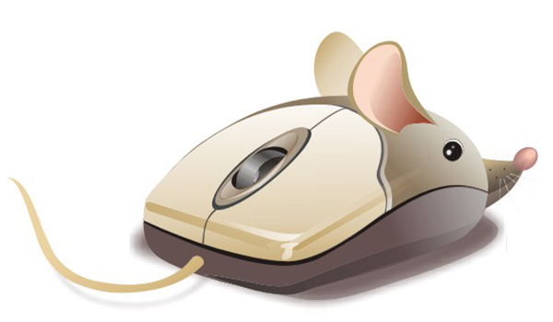
9 декабря -- День рождения …
компьютерной мышки

Slide 7
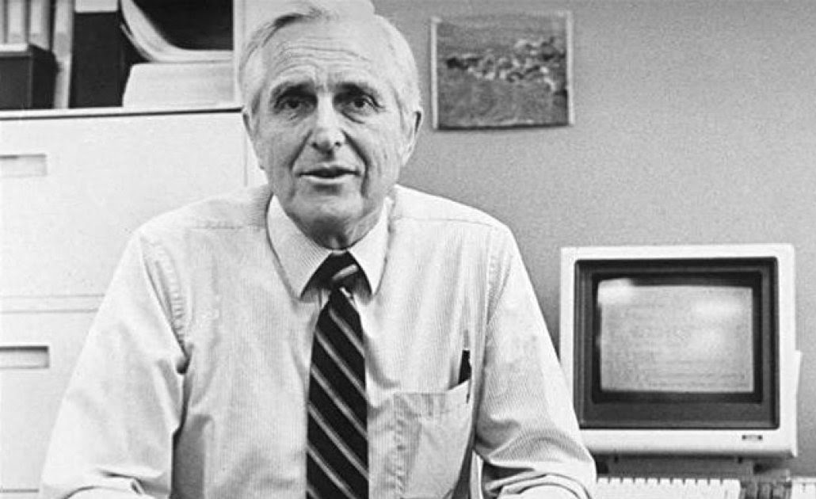
Немного истории
9 декабря 1968 года американский изобретатель
Дуглас Энгельбарт из Стэнфордского исследовательского института на конференции по вычислительной технике
в Сан-Франциско продемонстрировал в работе первый в мире ручной компьютерный манипулятор.

Slide 8
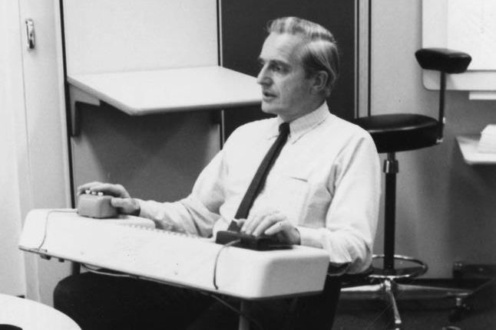
Немного истории
Первоначально ручной компьютерный манипулятор представлял собой коробку из древесины с двумя железными дисками внутри корпуса, на которых, собственно, он и двигался.

Slide 9
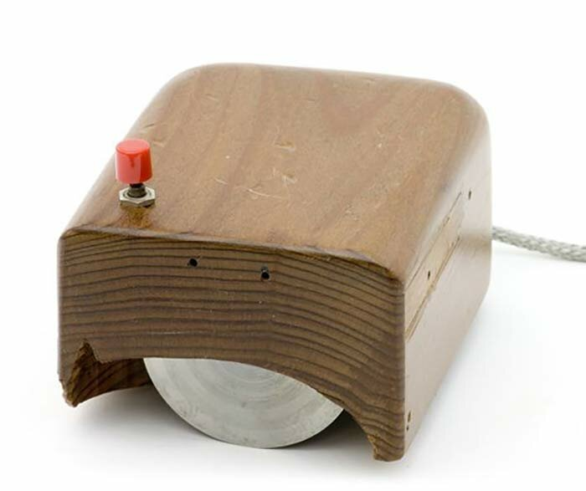
Немного истории
Своим именем компьютерная мышь обязана проводу –
он напоминал изобретателю хвост настоящей мыши.

Slide 10
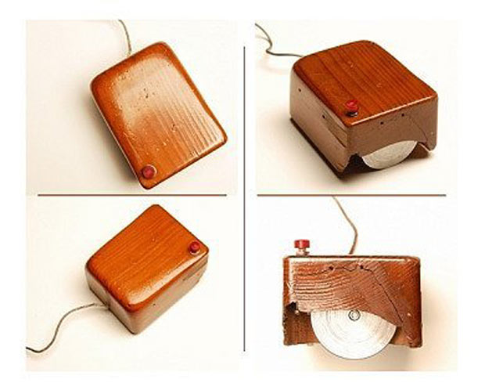
Немного истории
Первую мышь собрал инженер Билл Инглиш,
а программы для демонстрации возможностей написал
Джефф Рулифсон.
Внутри устройства находились два металлических диска:
один поворачивался, когда устройством двигали вперёд,
второй отвечал за движение мыши вправо и влево.

Slide 11
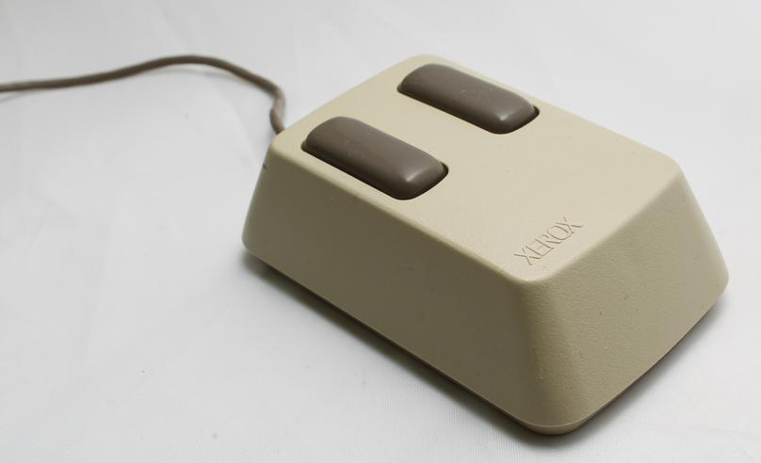
Немного истории
Позже идеей Энгельбарта заинтересовалась компания Xerox.
Её исследователи изменили конструкцию мыши,
и она стала похожа на современную.
В начале 1970-х годов компания Xerox впервые представила мышь как часть персонального компьютера.
Она имела три кнопки, вместо дисков шарик и ролики,
а стоила 400 долларов!

Slide 12
Немного истории
Сегодня существует механические, оптические и лазерные компьютерные мыши, проводные и беспроводные.
Самыми востребованными являются лазерные мыши.
Их массовое производство началось в 2000-х годах.
Они обладают пониженным энергопотреблением
и более высокой точностью.

Slide 13
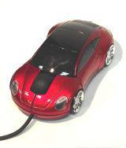
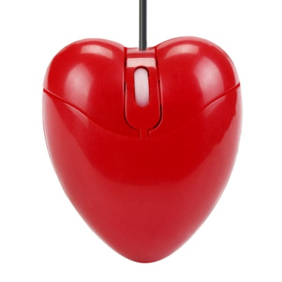
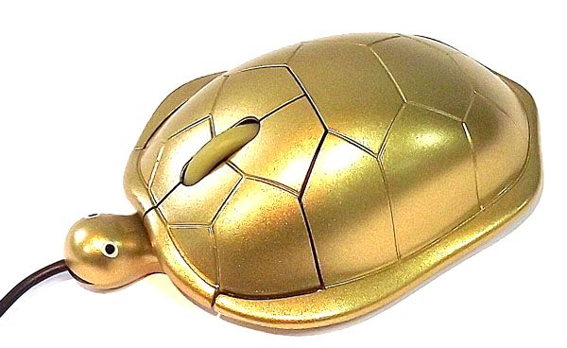
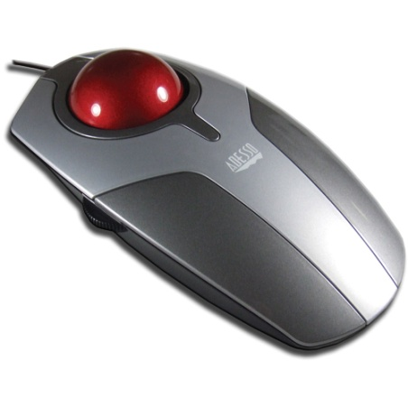
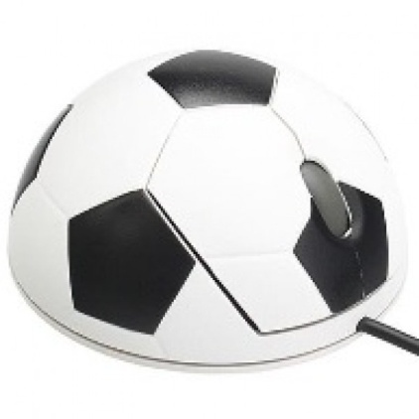
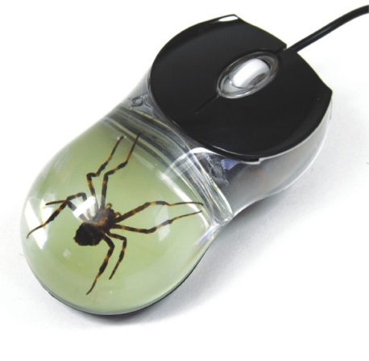
Традиции
Компании, занимающиеся производством компьютеров и комплектующих на дату 9 декабря
оставляют презентации новых моделей мышек.
Часто организовываются информационные передачи, тренинги и семинары, посвящённые технологиям и эволюции данного девайса.

Slide 14
Это интересно
Изначально планировалось разместить на мыши 5 кнопок,
по одной на каждый палец руки
Первый компьютер, который поддерживал использование мыши, был изобретён компанией Xerox – Alto
НАСА заказывало для своих проектов девайс, способный работать в состоянии невесомости. Мышь была им представлена, но отклонена руководством организации
Первой Российской мышью была модель «Колобок», произведённая в Тольятти
В конце 1990-х годов Энгельбарт стал лауреатом премии Лемельсона за гениальное изобретение:
сумма превысила 500 000$

Slide 15
Проверьте себя
В каком году была изобретена компьютерная мышь:
ПРАВИЛЬНО
в 1968 г.
НЕПРАВИЛЬНО
в 1969 г.
НЕПРАВИЛЬНО
в 1971 г.
Её изобретателем был инженер:
НЕПРАВИЛЬНО
Билл
Инглиш
ПРАВИЛЬНО
Дуглас Энгельбарт
НЕПРАВИЛЬНО
Джефф Рулифсон
Днём рождения компьютерной мышки считается :
ПРАВИЛЬНО
9 декабря
НЕПРАВИЛЬНО
10 декабря
НЕПРАВИЛЬНО
11 декабря
Как называлась компания, которая впервые представила мышь :
НЕПРАВИЛЬНО
Sony
НЕПРАВИЛЬНО
Samsung
ПРАВИЛЬНО
Xerox
Первая компьютерная мышь стоила:
НЕПРАВИЛЬНО
40 $
ПРАВИЛЬНО
400 $
НЕПРАВИЛЬНО
1000 $

Slide 16
9 декабря -- День рождения
..
компьютерной мышки

Slide 17
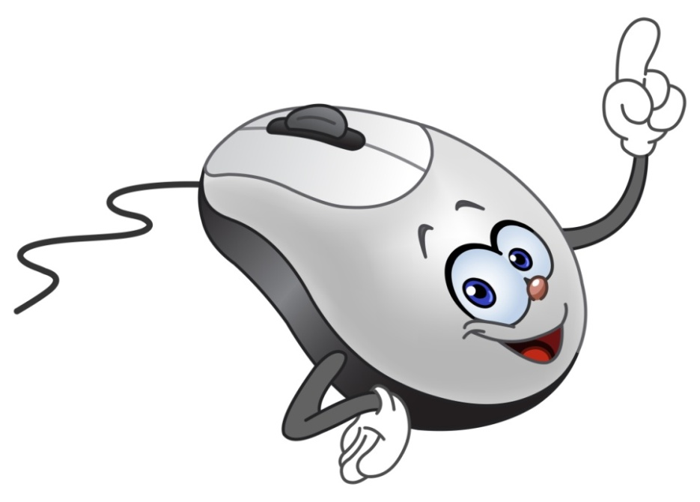
Я рада,
если вам
было интересно!
ВЫХОД

